Slide 1
Processus Gestion Des Modifications (GDM)
Processus Réunion de Décision Projet
Mai 2023

Slide 2


INTRODUCTION
Population cible
Prérequis
La formation s’adresse aux consultants de CAPGEMINI ENGINEERING qui seront amenés à produire des livrables ayant comme prérequis cette formation
Cette formation nécessite des connaissances de base en PLM
Cette formation nécessite des connaissances de base en BI4
Objectif de la formation
L’objectif principal de l’activité Gestion Des Modifications est de piloter les différentes demandes d’évolutions impactant notamment les pièces, BOM et process des projets en phase de développement (les projets en vie série ne sont pas portés par la GDM mais par un autre processus).

Slide 3
AGENDA
GDM partie Théorique
Golden Rules
GDM partie Pratique
Les Décisions Projet

Slide 4
AGENDA
01
I- Introduction au processus
II- Gestion Des Modifications avant Sync5
II- Gestion Des Modifications après Sync5

Slide 5
I.
INTRODUCTION AU PROCESSUS

Slide 6






Qu’est-ce que la GDM ?
Dans le secteur automobile, il est courant d’apporter des modifications aux véhicules soit pour résoudre des problèmes de qualité ou de sécurité, pour améliorer les performances, iire de nntroduouvelles fonctionnalités ou technologies, répondre aux exigences réglementaires ou optimiser les coûts de production, etc…
Afin de gérer correctement ces modifications, le processus GDM a été mis en place avec des règles bien définies permettant :
De contrôler et suivre les demandes de modifications.
De partager les modifications avec toutes les parties prenantes
D’animer l’analyse des impacts ces modifications
• Pièces impactées
• Projets impactés
• Faisabilité technique de l’évolution
• Impact coût et délai
• Robustesse
De piloter les officialisations et la planification de l’application de ces modifications.

Slide 7

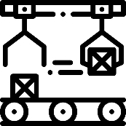
Quand est-ce que le processus GDM est appliqué?
TKO*: Tooling Kick off
Sync5*: La Définition digitale finale est complète
PPM: Pilote planning
Projet
Phase de Développement
Vie série
Processus GDM
Processus Panoramas d’Evolutions Produit et Process (PEPP)
1er TKO*
GDM avant Sync5
Pièces officialisées série pour la première fois pour réalisation Outillage
Production en masse
GDM après Sync5
Demandes de modifications au niveau des : Produit de définition (Pdef), Produit de réalisation (Préa)…, dès le choix fournisseur.
PEPP
Demandes de modifications suite à un problème détecté (défaut) ou une demande d’évolution.
Piloté par PPM

Slide 8
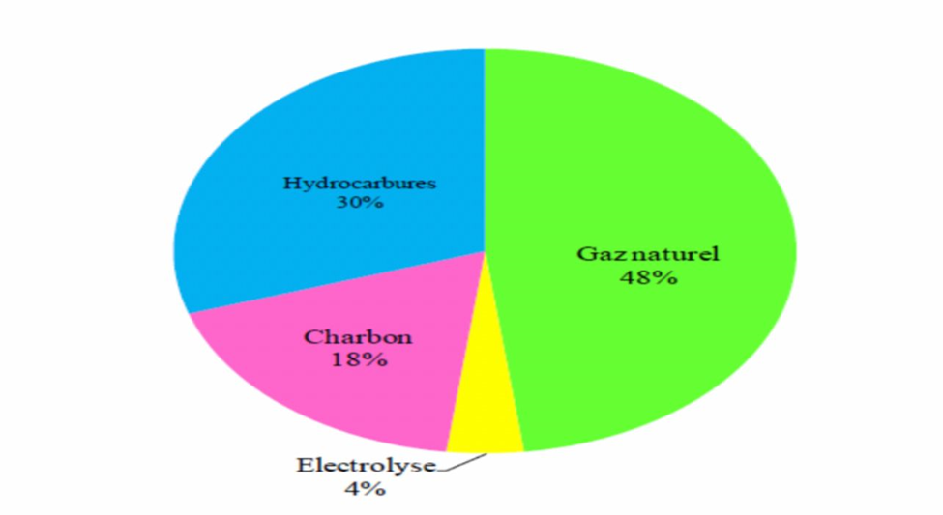
Généralités
1
2
3
4
Généralités
Sources de production d’hydrogène
3

Slide 9
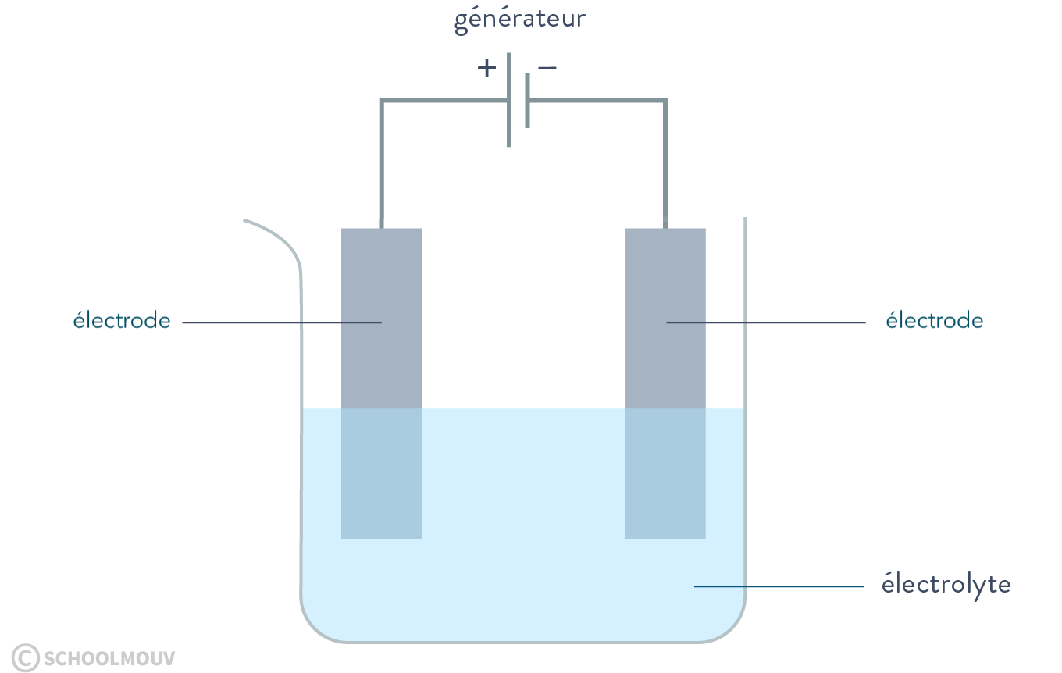
Généralités
1
2
3
4
Généralités
L’électrolyse
Son principe repose sur l’utilisation d’un assemblage anode / cathode qui soumit à un courant électrique permet la dissociation de la molécule d’eau en électrons et ions d’où la production du dihydrogène
4

Slide 10
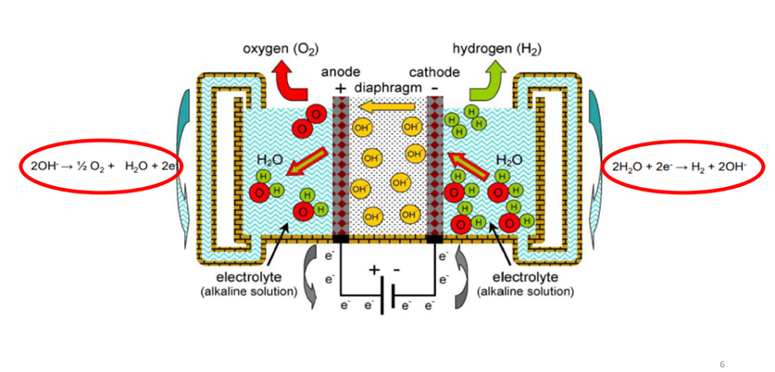
Généralités
1
2
3
4
Généralités
L’électrolyse alcaline
Un électrolyseur alcaline est composé de deux électrodes métalliques séparées par un électrolyte aqueux composé de 30% du KOH ou NAOH
L’inconvénient majeur porte sur la corrosion en raison de présence de bases fortes dans la solution
5

Slide 11
2
ETUDE ET CONCEPTION
5
6
6

Slide 12

Etude et Conception
1
2
3
4
Etude et Conception
Etude théorique de l’électrolyse
I=10A
J=500 A/m²
^{Vm =22,4 L}
^{F= 96,485 C/mol}
t=30 min
R=8,314
T=70C
P=1,013 bar
V =12V
z=2
Surface totale $=\frac{courant total}{densite de courant}$
S= $0,02$ m²
$$Nombre de mole d^{′}électron=\frac{la quantité d^{′}hydrogene}{F}$$
Le volume produit d hydrogene = Le nombre de mol d hydrogene $×$ Le volume molaire d hydrogene
V = 1,04 L
7

Slide 13
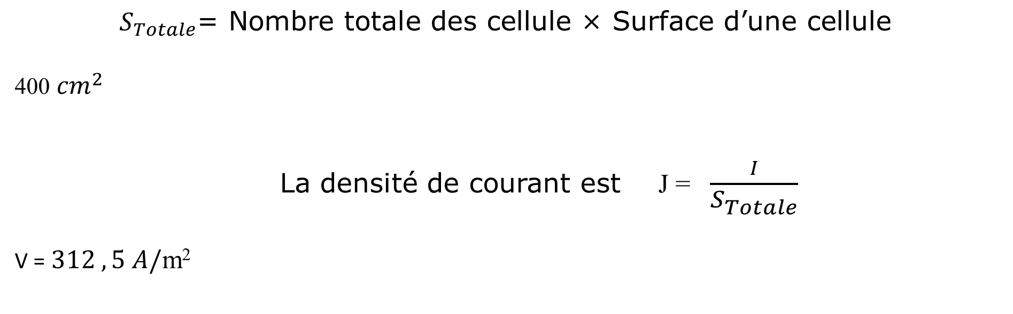
Etude et Conception
1
2
3
4
Etude et Conception
Etude Reelle de l’électrolyse
$$S_{Totale}\text{= }\text{Nombre} \text{totale} \text{des} \text{cellule}\text{ × }\text{Surface} \text{d}\text{’}\text{une} \text{cellule}$$
400 ${cm}^{2}$
La densité de courant est J = $\frac{I}{S_{Totale}}$
V = $312 ,5 A/$m²
8

Slide 14

Etude et Conception
1
2
3
4
Etude et Conception
Etude Reelle de l’électrolyse
$$\text{Tension} \text{Pratique} \text{par} \text{Cellule} \text{=}\frac{Tension du génerateur }{nombre des cellules }$$
V = 0,75 $\frac{V}{cellule }$
P.V $=n.R.T$ et n $=$ $Q/z.F$
$$V=\frac{n R T}{P}$$
V = $2,16 L$
9

Slide 15
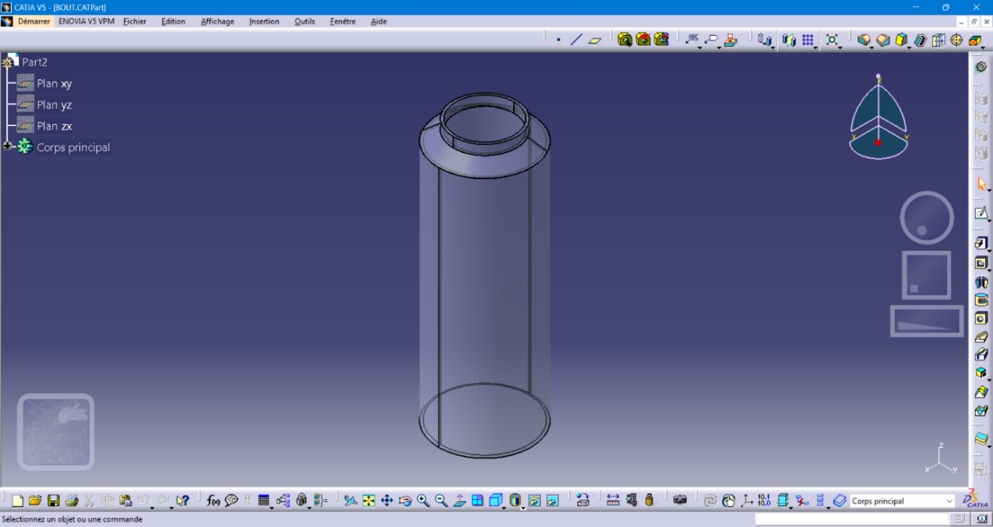
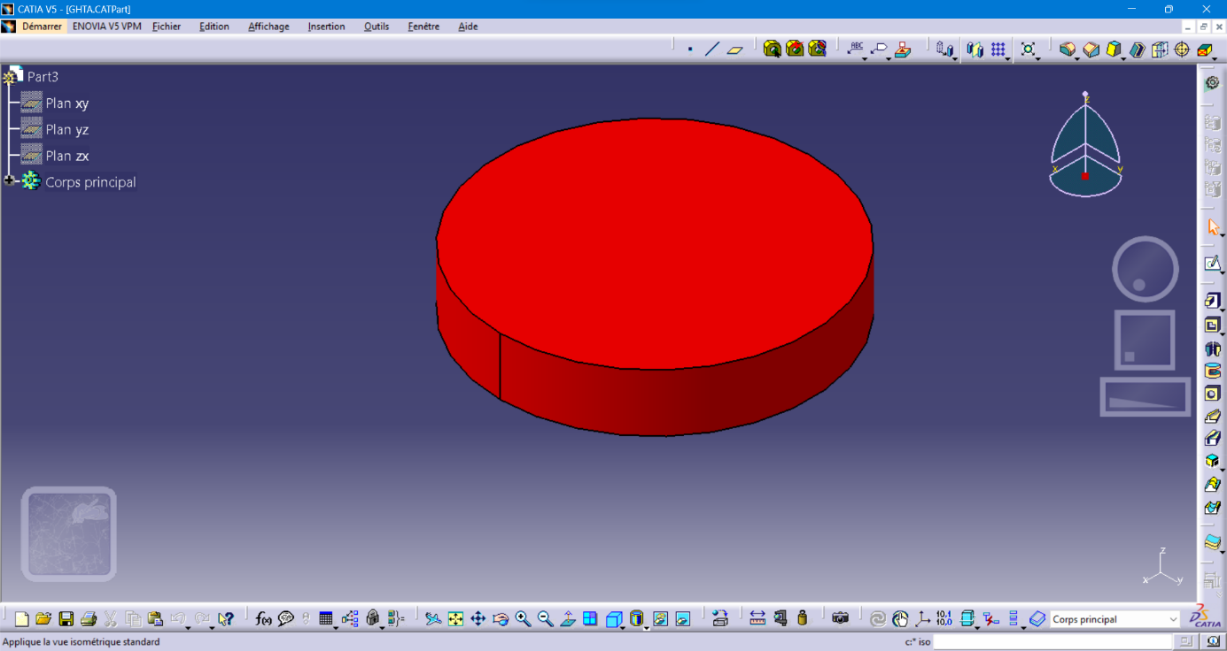
Etude et Conception
1
2
3
4
La machine synchrone
Conception
Flacon
Bouchon du flacon
10

Slide 16
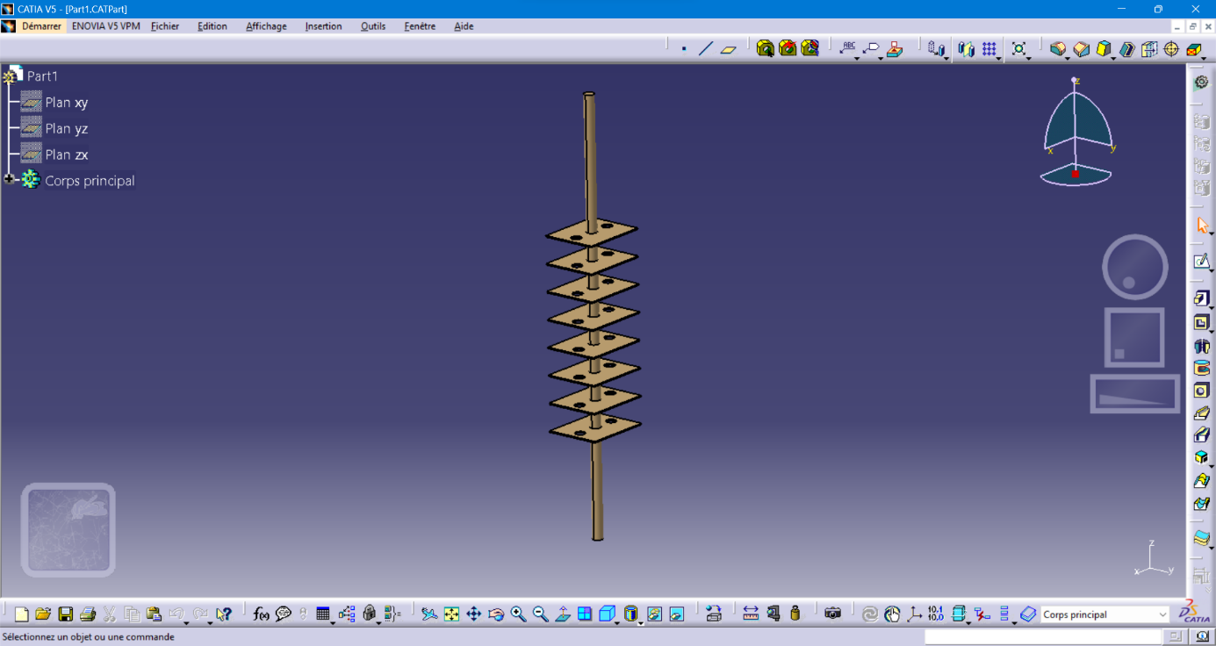
Etude et Conception
1
2
3
4
La machine synchrone
Conception
Electrode
L’anode est constituée de 8 cellules de surface 20 cm² soigneusement agencés, contribuant à la fonction spécifique de cette partie. De l'autre côté, la cathode est également composée de 8 cellules, jouant un rôle essentiel dans le processus global de la conception.
11

Slide 17
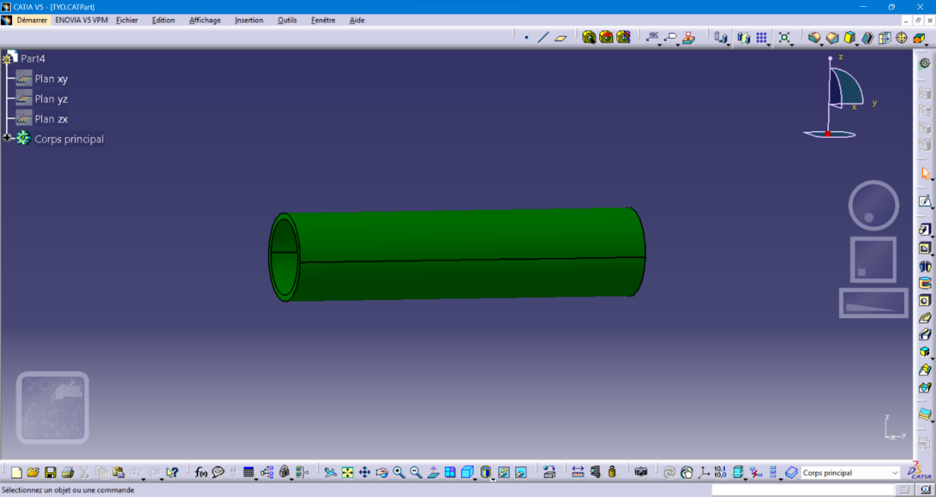
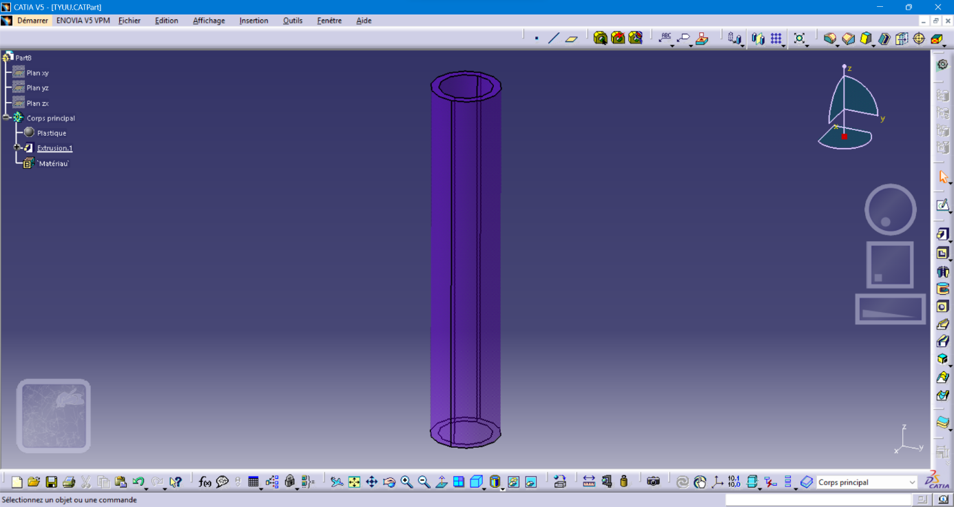
La machine synchrone
1
2
3
4
La machine synchrone
Conception
Tuyau entre flacons
Tuyau d’échappement
12

Slide 18
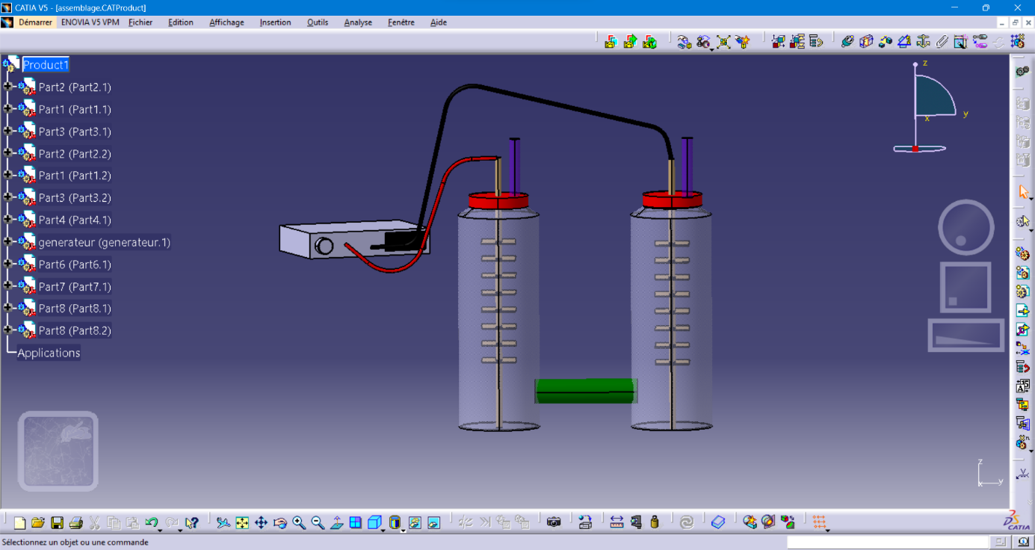
Etude et Conception
1
2
3
4
La machine synchrone
Conception
Electrolyseur alcaline réalisé
Le prototype general de l electrolyseur alkaline realise sur logiciel catia en 3d
13

Slide 19
2
Realisation et perspective
5
6

Slide 20
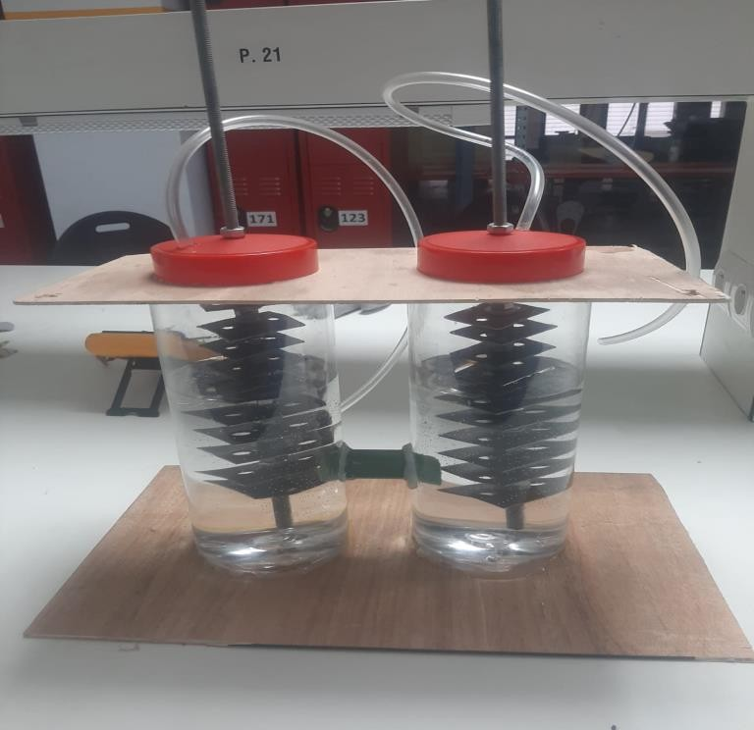
Réalisation
1
2
3
4
Réalisation
MATERIEL UTILISE
Deux bouteilles en plastique avec leurs couvercles.
Deux tuyaux.
Plaques en Fer
Deux tiges .
Un réservoir pour mesurer le volume réel d'hydrogène
11

Slide 21
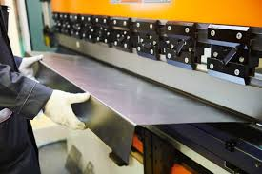
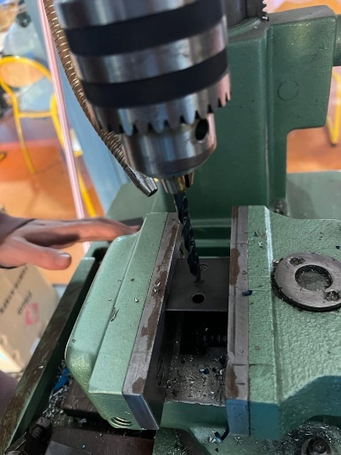
Realisation
1
2
3
4
Réalisation
Processus
Machine de decoupe
Machine de perceuse
2

Slide 22
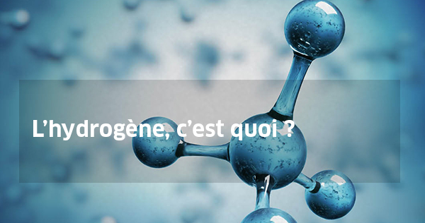
Généralités
1
2
3
4
Généralités
Montage
Assemblage des différents composants
Remplissage par l’eau distillée et NAOH
Alimentation par un générateur 12V 10 A
On remarque l’apparition des bulles d’hydrogène et d’oxygène après quelques minutes.

Slide 23
MERCI POUR VOTRE ATTENTION

